Slide 1
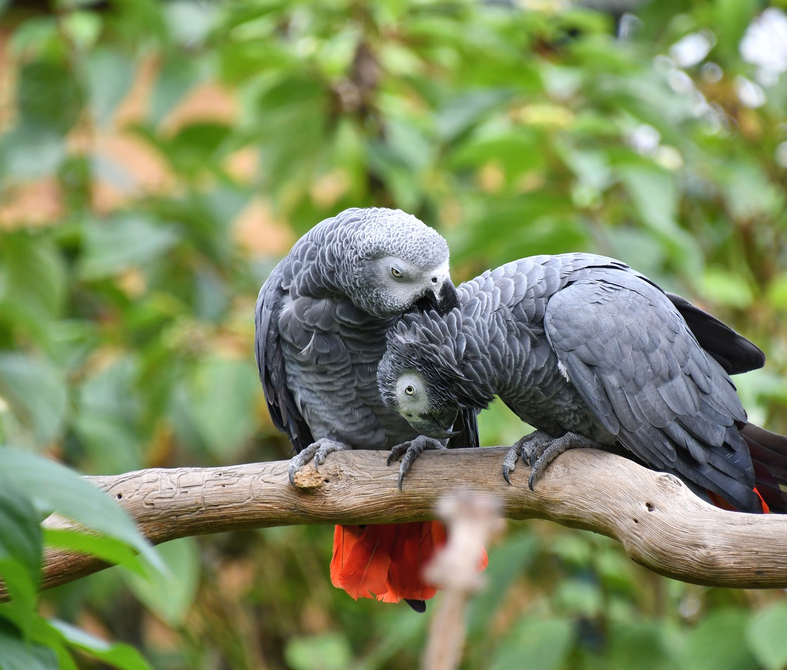
Entwicklung einer App / digitalen Plattform für Haltungsbedingungen am Beispiel
Graupapagei (Psittacus erithacus)
Prof. Dr. M. Krautwald-Junghanns
Cand. med. vet. Korinna Imle
Klinik für Vögel und Reptilien
Universität Leipzig
Bild: Pixabay.de

Slide 2
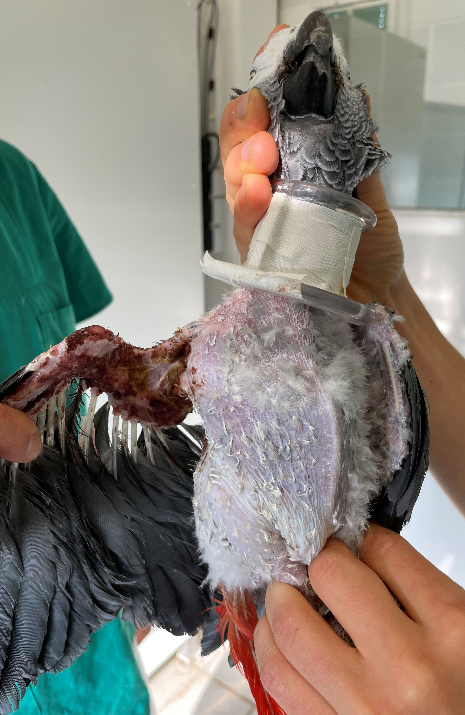
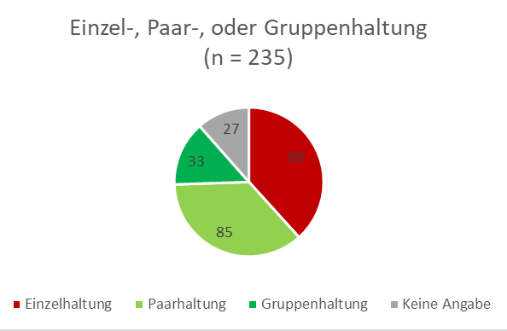
Auswertung Klinikdaten n= 235 Graupapageien
Bild: Klinik für Vögel und Reptilien Universität Leipzig
Notes:
Kurz auf die Anzahl der schlecht gehaltenen Tiere und die extremen Folgen eingehen – deshalb nur das EINE sehr schlimme Bild

Slide 3
Bisheriger Haustier-Berater: Darstellung ausschließlich in Textform
Trend geht immer mehr zur ausschließlichen Nutzung mobiler Geräte
Nutzer wollen unterhalten werden
Informationen sollen einfach „konsumierbar“ sein, keine endlosen Texte
Notes:
VIDEO!!!
Trend: je nach Quelle aktuell ca. 80% mobile Devices
Unterhaltung: Sieht man schon daran, dass Sie nicht nur Unterlagen bekommen haben sondern eine Präsentation als Mittel der Informationsvermittlung bevorzugt wird
Zu lange Texte:
Am Mobilgerät schwer lesbar
Zeitaufwändig
langweilig

Slide 4
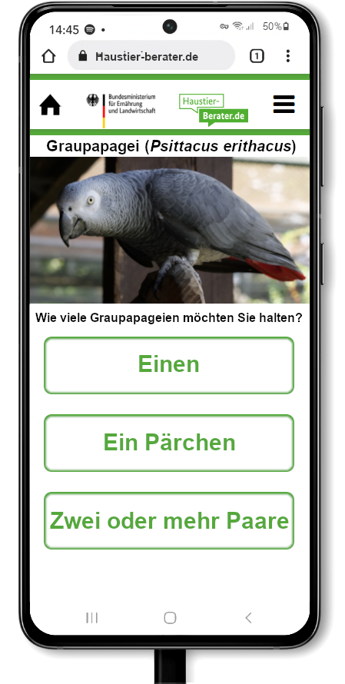
Vermittlung komplexer Zusammenhänge durch die Entwicklung einer intuitiv bedienbaren Online-Plattform / App
Ziel:
Sensibilisierung der (zukünftigen) Halter:innen für die Bedürfnisse der Tiere
Korinna Imle 2022 – Klinik für Vögel und Reptilien Universität Leipzig
Notes:
Ein(e) potenzielle(r) Tierhalter:in interessiert sich für Graupapageien. In einem einfachen Frage-Antwort-Ablauf kann in wenigen Schritten für jeden verständlich herausgefunden werden, ob passende Bedingungen geschaffen werden können.

Slide 5
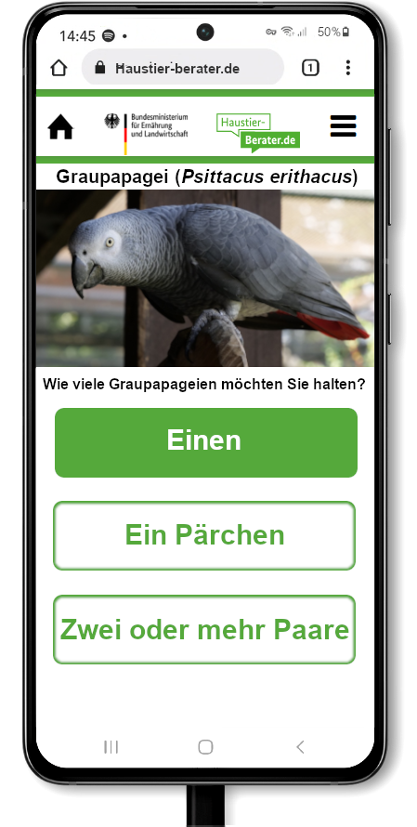
Vermittlung komplexer Zusammenhänge durch die Entwicklung einer intuitiv bedienbaren Online-Plattform / App
Ziel:
Sensibilisierung der (zukünftigen) Halter:innen für die Bedürfnisse der Tiere
Korinna Imle 2022 – Klinik für Vögel und Reptilien Universität Leipzig
Notes:
Erstes Beispiel: Die Frage nach der Anzahl der erwünschten Graupapageien wird „falsch“ beantwortet.

Slide 6
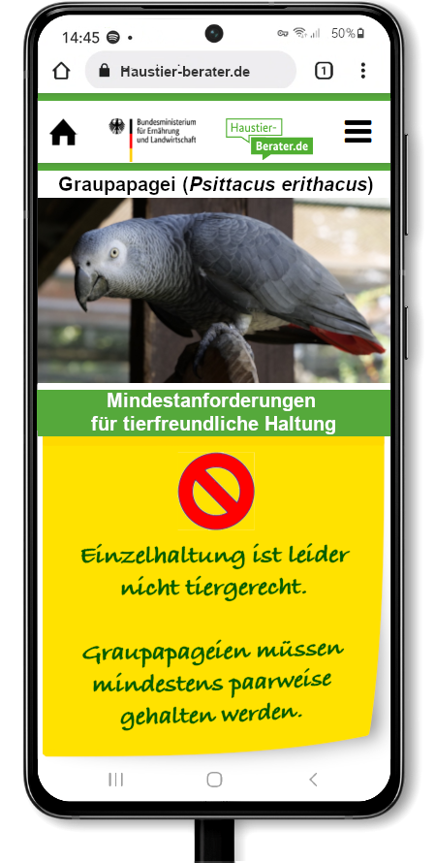
Keine tiergerechte
Haltung
Korinna Imle 2022 – Klinik für Vögel und Reptilien Universität Leipzig
Notes:
Dem/Der User:in wird sofort mitgeteilt, dass sein/ihr Vorhaben nicht tiergerecht ist. (Scrollt man hier weiter runter kann man weitere Infos abrufen (siehe spätere Folie beim positiv-Beispiel)

Slide 7
Tiergerecht, weitere
Informationen werden angeboten
Korinna Imle 2022 – Klinik für Vögel und Reptilien Universität Leipzig
Notes:
Der/die potenzielle Halter:in antwortet „korrekt“ mit geplanter, tiergerechter Haltung und erhält als positive Antwort eine Kurzinformation.
Hier kann man runter scrollen… (nächste Folie)

Slide 8
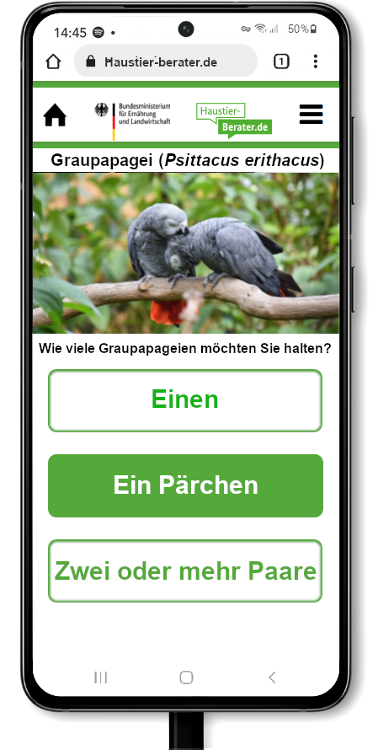
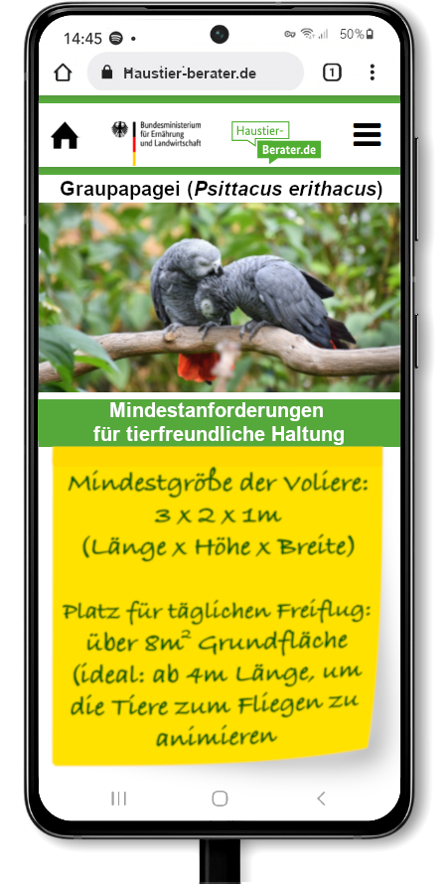
þ
Tiergerecht, weitere
Informationen
werden angeboten
Korinna Imle 2022 – Klinik für Vögel und Reptilien Universität Leipzig
Notes:
Der/die potenzielle Halter:in antwortet „korrekt“ mit geplanter, tiergerechter Haltung und erhält als positive Antwort eine Kurzinformation.
Hier kann man runter scrollen… (nächste Folie)

Slide 9
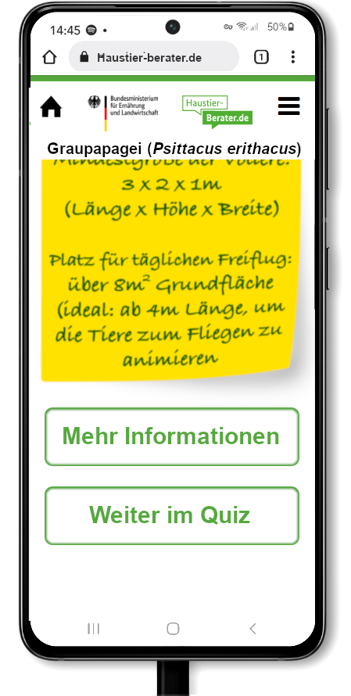
þ
Im Informations-Bereich werden ausführliche Informationen und Erklärungen bereit gehalten.
Tiergerecht, weitere
Informationen
werden angeboten
Korinna Imle 2022 – Klinik für Vögel und Reptilien Universität Leipzig
Notes:
Man kann runter scrollen und sich entweder eingehender informieren oder im Quiz weiter machen.

Slide 10
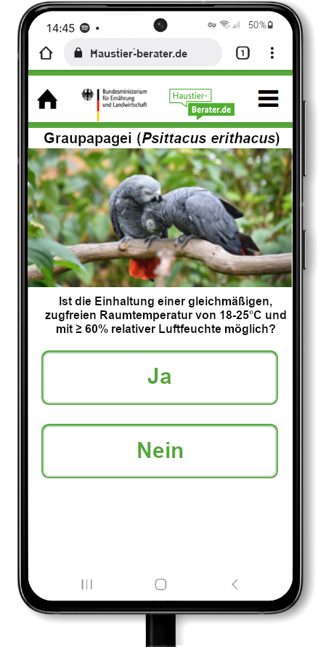
Wurde„Weiter im Quiz“ ausgewählt wird im bekannten Schema weiter abgefragt:
Korinna Imle 2022 – Klinik für Vögel und Reptilien Universität Leipzig
Notes:
Weiter mit den verschiedenen Antwortmöglichkeiten, geschachtelt nach Flussdiagramm je nach Anforderungen mit mehr oder weniger Entscheidungsmöglichkeiten der User.

Slide 11
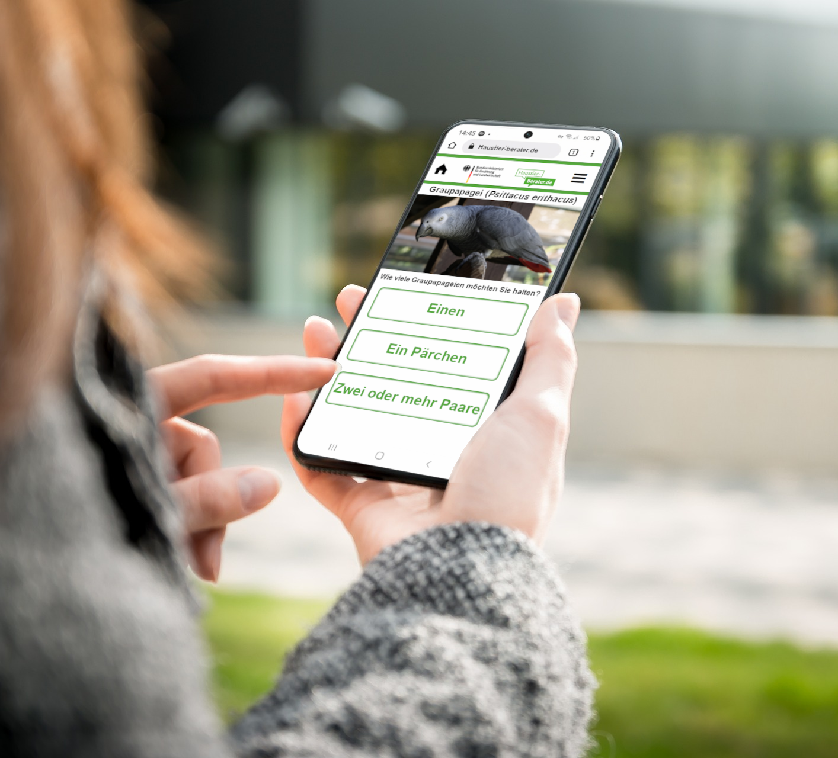
App und Website einfach zu bedienen für spielerischen Informationsgewinn
Mehr Tierwohl
Bessere Haltungsbedingungen
Weniger Tierleid
Bild: Pixabay.de
Vielen Dank für Ihre Aufmerksamkeit!
Korinna Imle 2022 – Klinik für Vögel und Reptilien Universität Leipzig
Notes:
Weiter mit den verschiedenen Antwortmöglichkeiten, geschachtelt nach Flussdiagramm je nach Anforderungen mit mehr oder weniger Entscheidungsmöglichkeiten der User.

